Slide 1
L’Arbre de décisions
Workshop 2
Ahmed MOHAMED

Slide 2
Qu'est-ce qu'un arbre de décisions ?
Un arbre de décisions est un algorithme d'apprentissage automatique utilisé à la fois pour la classification et la régression. C'est un modèle d'arbre binaire (chaque nœud a au plus deux enfants) qui représente une séquence de décisions basées sur les caractéristiques des données.

Slide 3
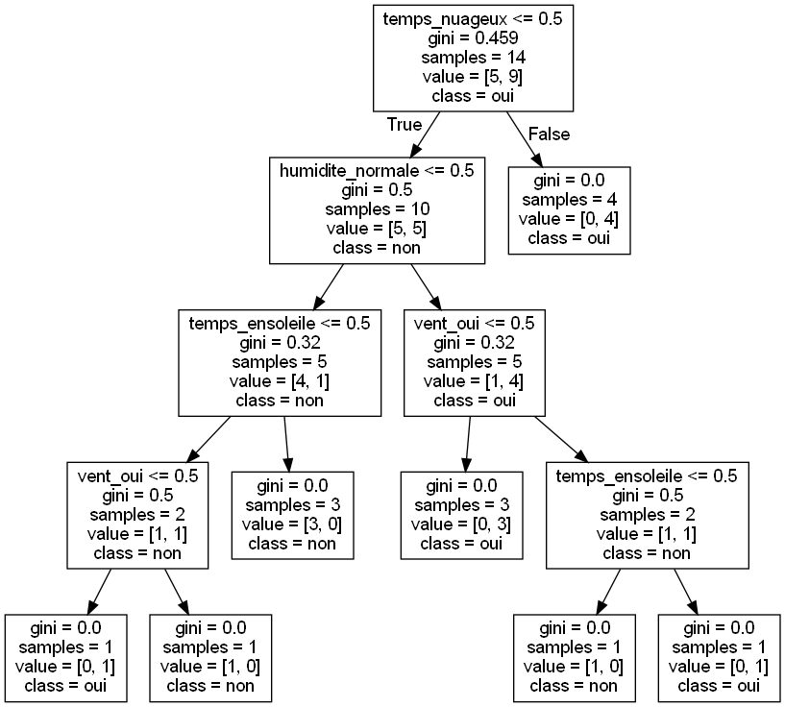

Slide 4
La structure de l’arbre de decision
La structure d'un arbre de décision est organisée sous forme d'une hiérarchie d'éléments appelés nœuds. Chaque nœud de l'arbre représente une décision basée sur une caractéristique particulière des données. Voici les principaux éléments qui composent la structure d'un arbre de décision :

Slide 5
1- Nœud Racine (Root Node) :
Le nœud initial de l'arbre, à partir duquel toutes les décisions commencent. Il représente la caractéristique qui divise le mieux les données d'entraînement.

Slide 6
2- Nœud Interne (Internal Node) :
Les nœuds qui ne sont ni la racine ni les feuilles. Chaque nœud interne représente une décision basée sur une caractéristique spécifique. Il a des branches qui conduisent à d'autres nœuds.

Slide 7
3- Nœud Feuille (Leaf Node) :
Les nœuds terminaux de l'arbre qui ne contiennent pas de branches sortantes. Chaque feuille représente une classe dans le cas d'une classification ou une valeur de sortie dans le cas d'une régression.

Slide 8
4- Branches (Branches) :
Les connexions entre les nœuds, représentant les différentes décisions possibles basées sur les valeurs des caractéristiques.

Slide 9
5- Caractéristiques (Features) :
Les variables utilisées pour prendre des décisions à chaque nœud. Chaque nœud interne teste une condition basée sur une caractéristique particulière.

Slide 10
6- Critère de Split (Critère de division) :
La règle ou le critère utilisé pour décider comment diviser les données à chaque nœud interne. Les critères communs incluent le Gini impurity, l'entropie ou le taux d'erreur pour la classification, et la réduction de la somme des carrés des résidus pour la régression.

Slide 11
7- Valeur du Nœud (Node Value) :
La sortie associée à chaque nœud feuille. Pour la classification, il s'agit généralement de la classe majoritaire dans le nœud.

Slide 12
8- Profondeur de l'Arbre (Tree Depth) :
La longueur du chemin le plus long de la racine à une feuille. Plus l'arbre est profond, plus il peut capturer de détails dans les données d'entraînement,

Slide 13
Conclusion
Les scores de précision imprimés fournissent un aperçu de la façon dont les performances du modèle d'arbre de décision varient en fonction des différentes valeurs de max_degree et min_samples_split.En règle générale, à mesure que vous augmentez max_degree, le modèle devient plus complexe, capturant potentiellement plus de détails à partir des données d'entraînement. Cependant, il peut également devenir sujet au surajustement, entraînant une baisse des performances sur l'ensemble de test.D'un autre côté, l'ajustement de min_samples_split contrôle le nombre minimum d'échantillons requis pour diviser un nœud interne. L'augmentation de cette valeur peut aboutir à des modèles plus simples avec une meilleure généralisation.

